Slide 1
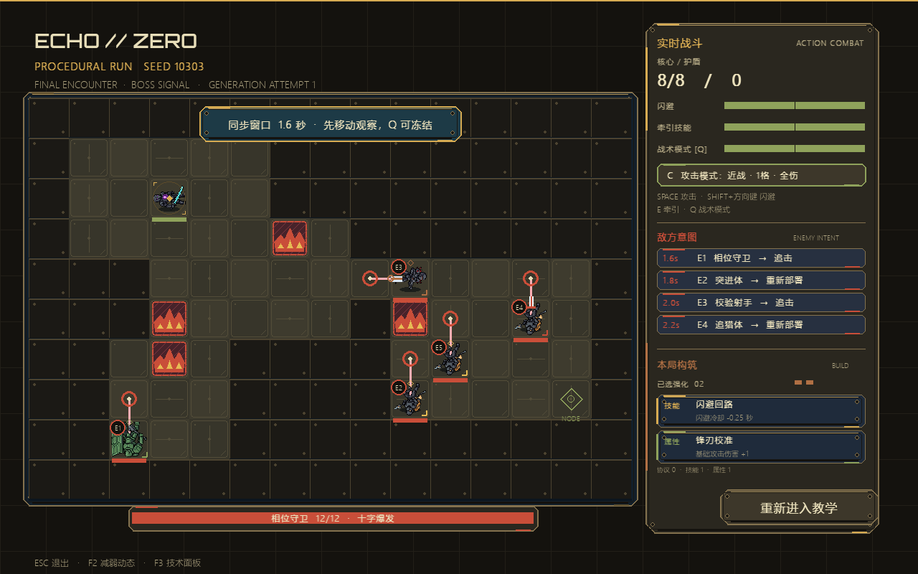
PYTHON · PYGAME-CE · 8 DAYS
ECHO // ZERO
冻结战局，改写因果
动作 Roguelike × 三拍战术因果编排
两个完整关卡 · 可解释 AI · 可复现验证
终验答辩｜核心创新可见、技术可解释、现场可演示
2026.09
Notes:
约 25 秒。开场只讲一句：EchoZero 是实时动作 Roguelike，但在危险瞬间可以冻结战局，用三拍顺序改写结果。随后说明今天证明：它可玩、创新清楚、技术可信。
[Sources]
- D:/daerxia/程序设计实训/project/项目配置.md
- D:/daerxia/程序设计实训/project/INNOVATION.md
- D:/daerxia/程序设计实训/project/artifacts/meowa_ui_qa/06_boss_1280x800.png

Slide 2
00 / 评分标准对应
答辩按五个评分点展开，每一项都有画面和证据
老师可以按关注点选择听，也可以直接跳到对应现场演示。
功能 10
实时战斗、战术暂停、随机成长、两关与 Boss
P.03–04
界面 10
黄色工业终端风；重要信息一屏可读
P.07
创新 10
三拍换序 + 因果预演 + 动态战损
P.04–05
AI 协作 20
流程、分工、纠错、验证与能力边界
P.09–10
演示 10
主创新 / 完整玩法 / 技术证据三条可选路线
P.12
项目验收答辩 60 分 × 案例难度系数｜本 PPT 重点覆盖这 60 分
02
Notes:
这一页是目录，也是现场跳转表。先告诉老师：功能、界面、创新、AI 协作、演示五项都分别准备了证据；若时间有限，可以直接看某一项或最后的演示菜单。
[Sources]
- 用户提供的《考察模式与评分标准》截图
- D:/daerxia/程序设计实训/project/项目配置.md
- D:/daerxia/程序设计实训/project/DEMO_PLAN.md

Slide 3
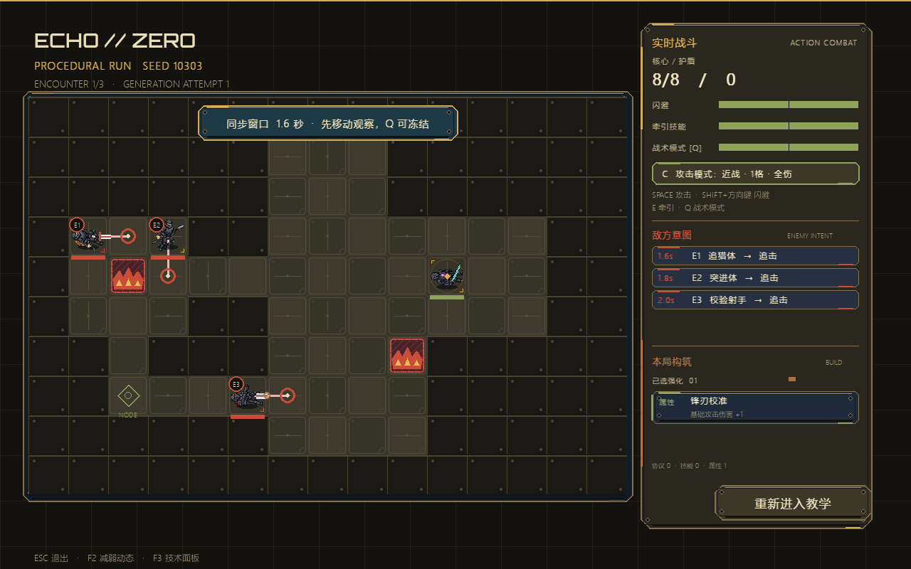
01 / 功能完整度
不是概念原型，而是一局完整的动作 Roguelike
01
实时交锋
WASD、近/远程、闪避、牵引
02
冻结危险瞬间
读取 敌方意图，进入三拍 Tactical
03
三选一成长
协议 / 技能 / 属性改变后续战斗
04
完整 Run
程序地图 → 3 个遭遇 → 12 HP Boss
实机：中文 HUD、敌我编号、Intent 倒计时、构筑常驻显示
60% 动作 · 25% 策略 · 15% Build
03
Notes:
约 35 秒。按左侧四步讲完整循环，画面只指三个信息：敌人意图、冷却与构筑。强调正式入口不是单场演示：有程序地图、奖励、三场遭遇和 Boss 终局。
[Sources]
- D:/daerxia/程序设计实训/project/README.md
- D:/daerxia/程序设计实训/project/项目配置.md
- D:/daerxia/程序设计实训/project/artifacts/meowa_ui_qa/02_action_1280x800.png

Slide 4
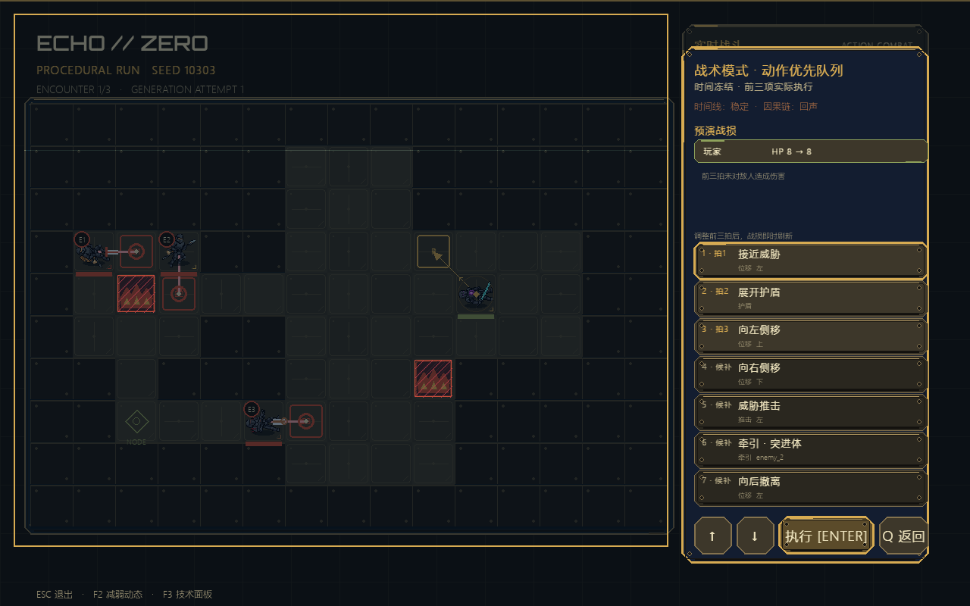
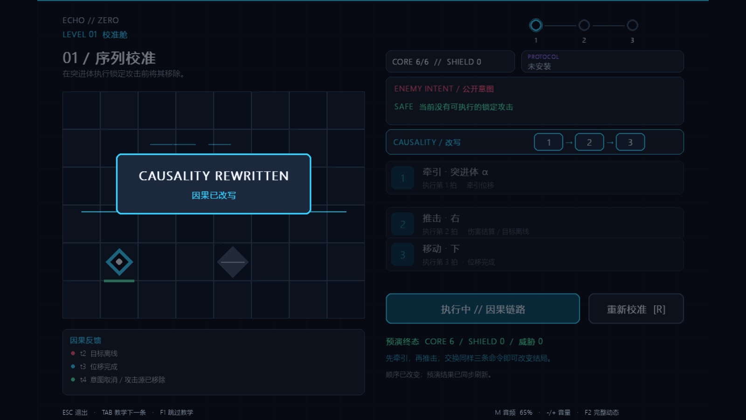
02 / 主创新：三拍命令链 + 因果预演
同样三招，只换顺序，失败就变成击杀
→
原顺序：推击 → 移动 → 牵引
新顺序：牵引 → 推击 → 移动
敌人存活，锁定意图继续结算
敌人在行动前死亡，意图自动取消
预演与真实执行共用同一套战斗规则，所以结果能自动对照
04
Notes:
约 40 秒。这一页是答辩的核心。先讲敌人意图固定，再读左右两种顺序。重点落在：画面预测和真实执行共用同一个模拟器，所以玩家看到的因果就是之后发生的结果。
[Sources]
- D:/daerxia/程序设计实训/project/INNOVATION.md
- D:/daerxia/程序设计实训/project/ARCHITECTURE.md
- D:/daerxia/程序设计实训/project/artifacts/meowa_ui_qa/03_tactical_1280x800.png
- D:/daerxia/程序设计实训/project/logs/visual_polish/11_causality_rewritten.png

Slide 5
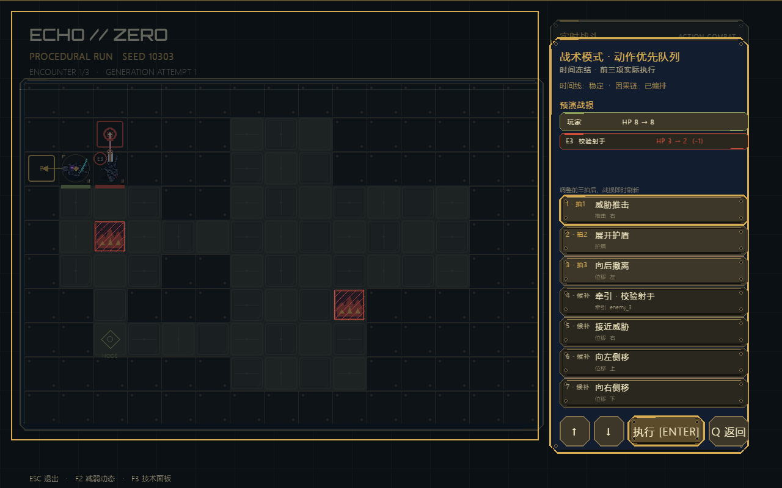
02 / 主创新：结果可读
预演不是“差不多”，而是直接告诉玩家会掉多少血
7 条动作候选
进入战术模式后先给出攻、防、移动等选择。
只执行前三拍
玩家拖动或用键盘换序，候补不会偷偷执行。
战损立即刷新
例如 E3：3→2（-1）；移出前三拍后这一行消失。
编号始终一致
地图、敌方意图和结果区都使用 E1–E5。
实机：前三拍包含有效攻击时，显示玩家与受伤敌人的 HP 前后值
换序 → 数字更新 → 执行后结果一致
05
Notes:
本页适合边讲边演示。先按 Q，看系统给出 7 条候选；把攻击移入前三拍，指出 E3 的血量变化；再把它移出去，战损行立刻消失。最后按 Enter，说明预演数字与真实结果一致。
[Sources]
- D:/daerxia/程序设计实训/project/INNOVATION.md
- D:/daerxia/程序设计实训/project/ARCHITECTURE.md
- D:/daerxia/程序设计实训/project/TASKS.md
- D:/daerxia/程序设计实训/project/artifacts/tactical_preview_damage/01_enemy_hit.png
- D:/daerxia/程序设计实训/project/artifacts/tactical_preview_damage/02_no_enemy_hit.png

Slide 6
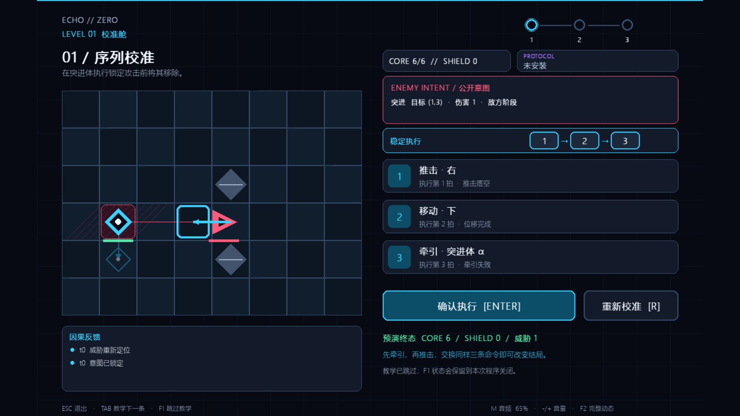
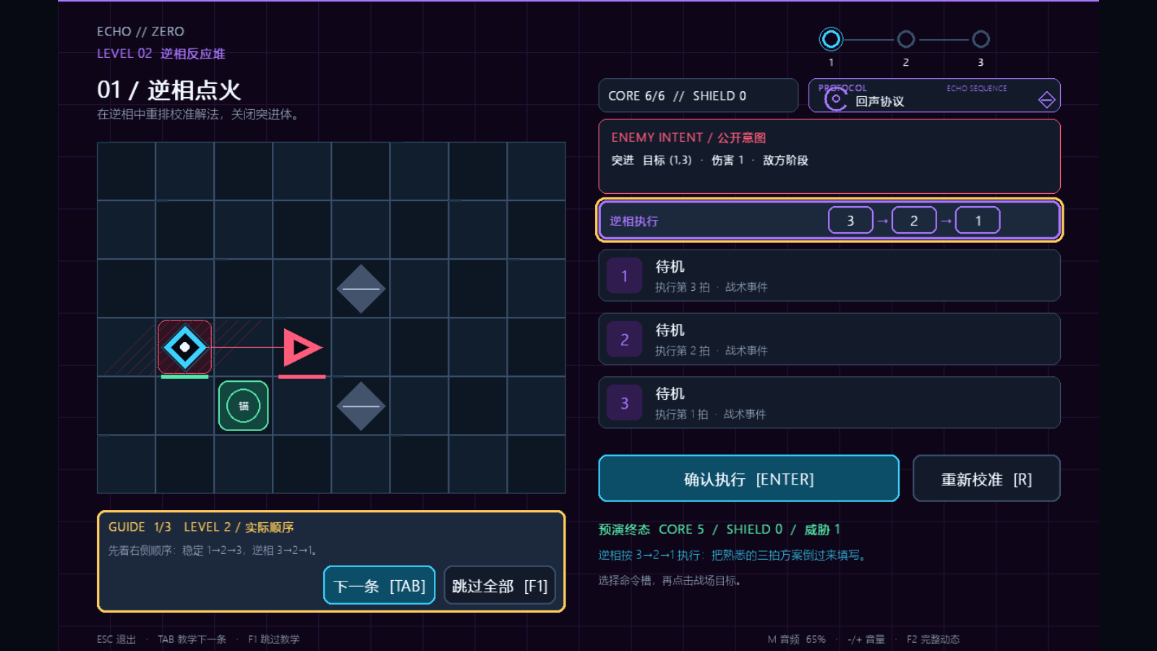
03 / 两关差异与构筑深度
第二关不加一套系统，而是反转玩家已学会的规则
Level 1｜校准舱：稳定 1→2→3
Level 2｜逆相反应堆：3→2→1
教学换序、首次协议、三遭遇闭环
相位锚锁相、多格预警、守卫终局
回声编排
奖励空拍：首拍在第三拍重放
动能破阵
奖励墙面：推击 + 碰撞过载
屏障反推
奖励顺序：先盾后推才增伤
06
Notes:
约 35 秒。第一关教稳定顺序，第二关把同一时间轴改为逆序，并用相位锚把空间位置和时间规则绑定。最后用三条 Build 说明成长不是三档攻击力，而是分别奖励空拍、墙面和先后顺序。
[Sources]
- D:/daerxia/程序设计实训/project/项目配置.md
- D:/daerxia/程序设计实训/project/INNOVATION.md
- D:/daerxia/程序设计实训/project/DEMO_PLAN.md
- D:/daerxia/程序设计实训/project/logs/visual_polish/12_level1_1920x1080.png
- D:/daerxia/程序设计实训/project/logs/visual_polish/09_level2_reverse.png

Slide 7
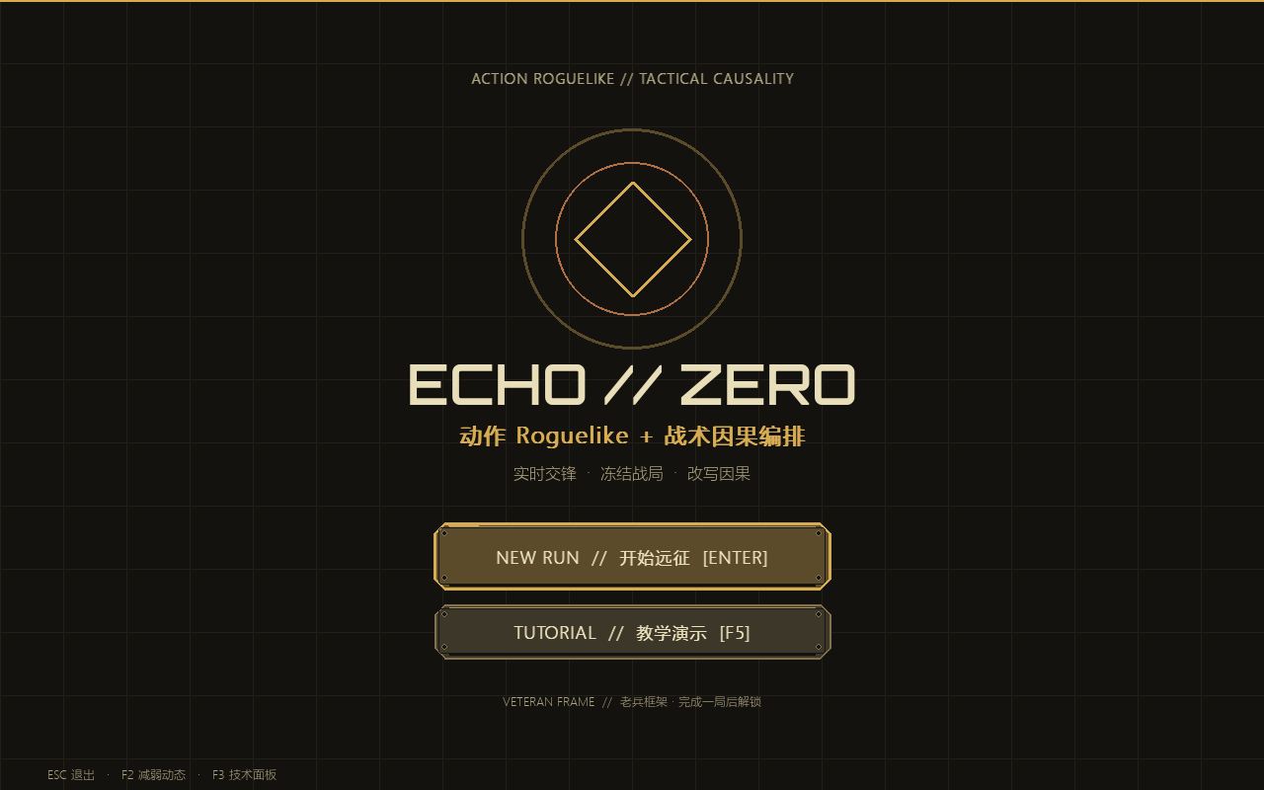
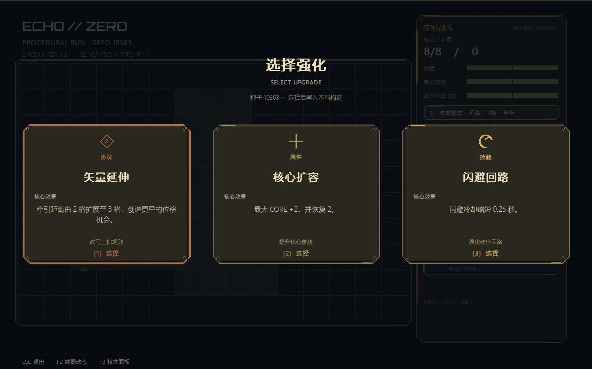
04 / 界面与交互
黄色工业终端风，不只是好看，也帮助玩家读懂战场
菜单与品牌
战斗与 Boss
奖励与构筑
暗钢底色 + 黄铜边框，一眼进入科幻终端氛围
Boss 血条、十字危险区、敌人编号同时可读
协议 / 技能 / 属性用不同颜色和短说明区分
信息不只靠颜色
中文为主
三种窗口尺寸
可访问设置
编号、斜纹、文字一起表达危险
操作、冷却、意图、构筑都能直接读
1280×800 / 1600×900 / 1920×1080 均复核
减弱动态、静音、音量和失焦保护
07
Notes:
界面部分不用讲设计术语。只说四件事：黄色工业风统一；危险区既有颜色也有编号和斜纹；中文 HUD 直接说明操作；三种分辨率和减弱动态都做过检查。
[Sources]
- D:/daerxia/程序设计实训/project/docs/FIGMA_ASEPRITE_UPGRADE.md
- D:/daerxia/程序设计实训/project/TASKS.md
- D:/daerxia/程序设计实训/project/artifacts/meowa_ui_qa/01_menu_1280x800.png
- D:/daerxia/程序设计实训/project/artifacts/meowa_ui_qa/06_boss_1280x800.png
- D:/daerxia/程序设计实训/project/artifacts/meowa_ui_qa/04_reward_1280x800.png

Slide 8
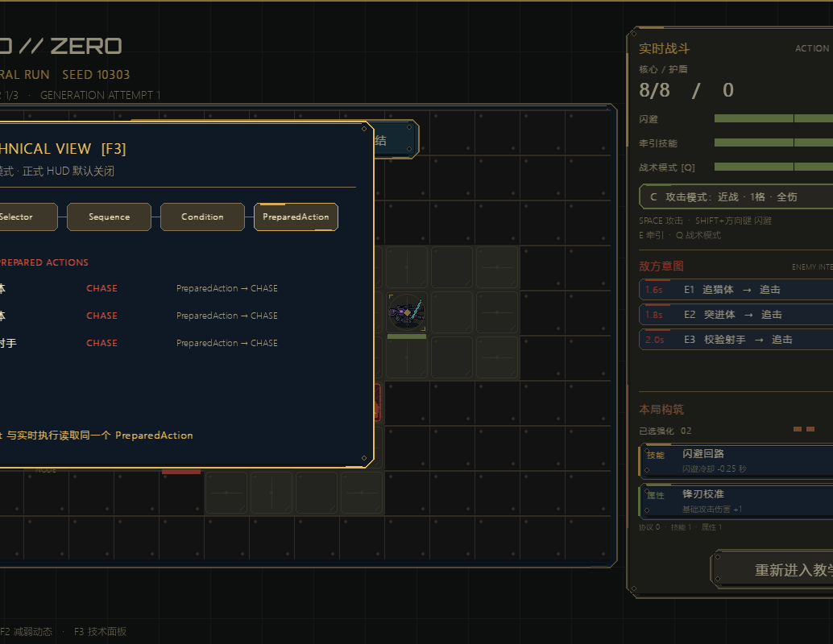
05 / 技术可信度
规则只写一遍，画面、预演和执行都能对得上
规则只写一遍
预演复制当前状态 → 按同一规则计算 → 正式执行
自动检查：预演终点 = 执行终点
地图可以复现
固定 Seed 生成房间与走廊 → 检查关键位置都能走到
同一个 Seed 就能重现同一场演示
敌人先做决定
敌人选好下一步 → 先显示 Intent → 到时再执行
显示与执行来自同一个决定，不会临时变招
F3 技术面板可现场打开；正式游戏只显示玩家需要的信息
战斗规则不依赖画面；动画和音效只负责表现，不会改伤害、位置或胜负
08
Notes:
约 40 秒。只讲三条线：预演同源、地图可复现、AI 可解释。右图可指 F3 面板中的 Selector/Sequence/Condition。最后用底部一句交代领域与表现分离，避免动画改逻辑。
[Sources]
- D:/daerxia/程序设计实训/project/ARCHITECTURE.md
- D:/daerxia/程序设计实训/project/功能测试与初验报告.md
- D:/daerxia/程序设计实训/project/artifacts/meowa_ui_qa/09_debug_1280x800.png

Slide 9
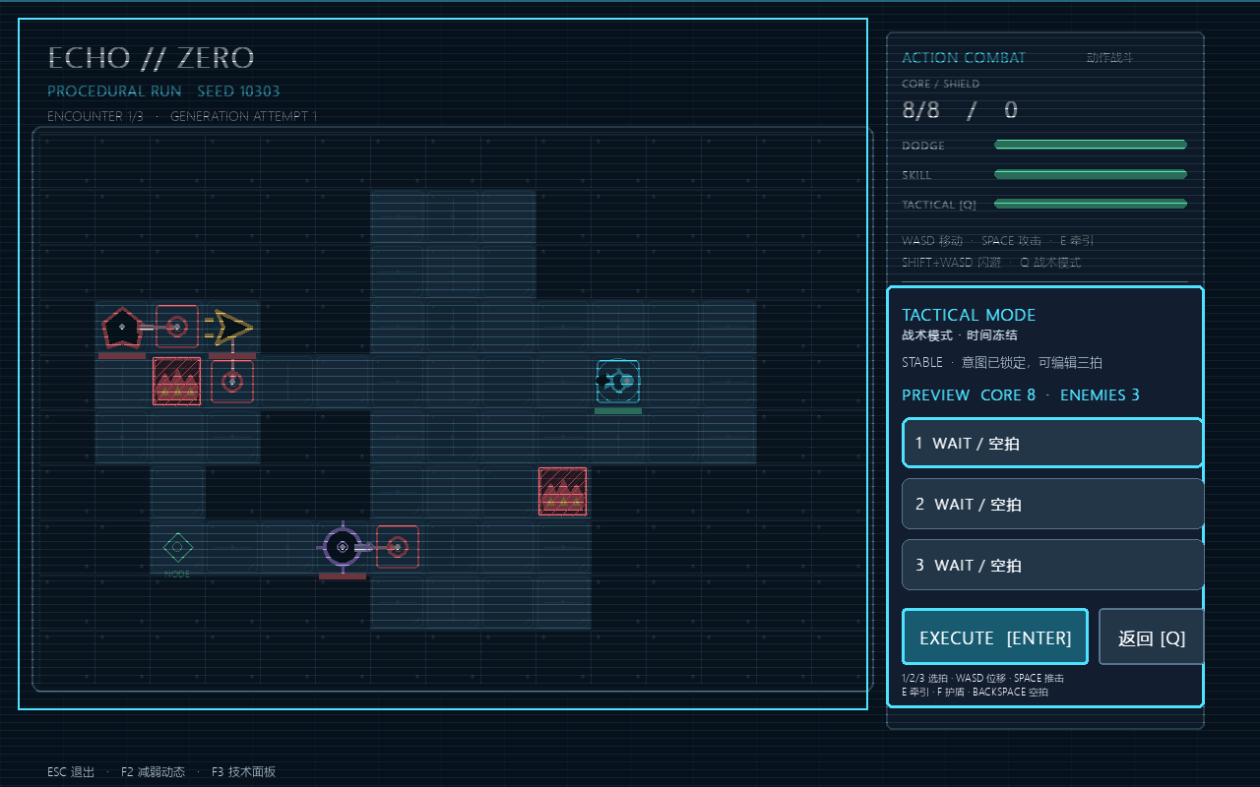
06 / AI 协作：完整流程
AI 提高迭代速度，人负责证据、边界与最终判断
冻结需求
→
AI 方案/代码/测试
→
真人运行审图
→
反证与取舍
→
回归并归档
三个关键的人类判断
否决“另写预演规则”
→ 预演 / 执行共用同一计算
不相信“代码改完即完成”
→ 六种状态逐张审图，再做启动检查
首轮：扫描过强 / 构筑区偏空
回修：单扫描线 / 增长信息补齐
盲测数值意见相互矛盾
→ 不冒险改平衡，只修共性可读性
AI：方案比较、代码辅助、测试生成、视觉审查、文档整理
人：冻结方向、运行验证、版权/风险把关、否决错误、现场验收
09
Notes:
约 45 秒。本页必须独立讲。先说协作闭环，再用前后截图证明不是一次生成即交付。三个例子依次对应：架构边界、运行画面验证、面对冲突证据时不盲改。最后明确人机分工。
[Sources]
- D:/daerxia/程序设计实训/project/项目配置.md
- D:/daerxia/程序设计实训/project/AGENTS.md
- D:/daerxia/程序设计实训/project/每日工作日志.md
- D:/daerxia/程序设计实训/project/TASKS.md
- D:/daerxia/程序设计实训/project/docs/blind-tests/盲测汇总.md
- D:/daerxia/程序设计实训/project/artifacts/ui_polish_pass1/03_tactical_1280x800.png
- D:/daerxia/程序设计实训/project/artifacts/meowa_ui_qa/03_tactical_1280x800.png

Slide 10
07 / AI 协作：批判性思考
没有照单全收：每次 AI 建议都要经过反证和现场检查
案例 1｜预演会不会“骗玩家”
AI 初稿：预演单独计算，开发快
人的追问：两套规则迟早出现不同结果
最后决定：预演和执行共用一套模拟；自动逐状态对照
AI 建议
人工验证
最终取舍
案例 2｜画面是否真的清楚
AI 判断：布局已经完整
真人审图：扫描线太抢眼、构筑区偏空
最后决定：降低扫描线、补充构筑增长信息，再次截图复核
AI 建议
人工验证
最终取舍
案例 3｜是不是代码 Bug
AI 猜测：WASD 映射或焦点有问题
真人日志：英文输入正常，中文输入法没有送出可用按键
最后决定：撤回无效旁路；现场切英文输入法，不改稳定代码
AI 建议
人工验证
最终取舍
能力边界：AI 能加速方案、代码和检查，但不能代替真实运行、盲测、版权判断与负责人确认。
10
Notes:
这一页专门回答评分标准中的批判性思考。不要讲抽象方法，直接讲三个真实例子：拒绝双规则、审图后回修、用输入日志推翻错误猜测。结尾明确 AI 的能力边界。
[Sources]
- D:/daerxia/程序设计实训/project/ARCHITECTURE.md
- D:/daerxia/程序设计实训/project/TASKS.md
- D:/daerxia/程序设计实训/project/每日工作日志.md
- D:/daerxia/程序设计实训/project/docs/blind-tests/盲测汇总.md
- D:/daerxia/程序设计实训/project/docs/FIGMA_MOTION_AUDIT.md

Slide 11
08 / 验收证据
终验结论：创新可见、流程跑通、交付可复现
项目证据覆盖自动化、完整路径、真人盲测与发布包，而不是只展示代码截图。
现在请看现场演示：同样三招，顺序如何改写结局。
146
100%
2/3
项自动化测试全部通过
覆盖模拟、AI、地图、UI 与双关
3/3 新玩家理解预演与逆相
新玩家无指导通关
观察者介入 0/3、无阻断问题
Windows 发布包已交付 · 动作模式 / 双关展示两条启动检查通过 · 固定关卡编号可复现演示
11
Notes:
约 30 秒。用三个数字收口：146 项测试、预演/逆相理解 100%、2/3 通关且无人介入。补一句发布包和两条启动检查已通过，然后不要说谢谢，直接转入现场演示。可根据现场时间只讲需要的部分。
[Sources]
- D:/daerxia/程序设计实训/project/功能测试与初验报告.md
- D:/daerxia/程序设计实训/project/docs/blind-tests/盲测汇总.md
- D:/daerxia/程序设计实训/project/答辩预评分报告.md

Slide 12
09 / 可选择演示
现场不必全跑：按时间选择一条路线，也能覆盖评分点
A｜主创新 45–60 秒
Q 进入战术模式 → 调整前三拍 → 看战损刷新 → Enter 执行
创新 + 功能 + 技术
B｜完整玩法 60–90 秒
近/远程切换 → 闪避/牵引 → 奖励三选一 → Boss 十字预警
功能 + 界面 + 演示
C｜两关差异 60 秒
Showcase：稳定 1→2→3 → 逆相 3→2→1 → 相位锚锁相
创新 + 关卡 + 构筑
上台前 30 秒检查
切换英文输入法｜使用固定 Seed｜确认窗口焦点｜必要时按 F3 打开技术面板｜现场只演示已验证路径
12
Notes:
现场根据老师时间直接选 A、B 或 C。优先推荐 A：最短时间能同时证明创新、功能和技术。若操作环境不稳，可停留在截图页讲证据，不临时尝试未验证路线。
[Sources]
- D:/daerxia/程序设计实训/project/DEMO_PLAN.md
- D:/daerxia/程序设计实训/project/TASKS.md
- D:/daerxia/程序设计实训/project/docs/STAGE07_BLIND_TEST.md
- D:/daerxia/程序设计实训/project/artifacts/showcase_followup/01_second_plan_ready.png

